Slide 1



操作系统讲座
杨立峰（Michael Yang）
311155@qq.com
Notes:
©2005 Microsoft Corporation. All rights reserved.
This presentation is for informational purposes only. Microsoft makes no warranties, express or implied, in this summary.

Slide 2

课程目标
理解操作系统原理和结构
加深对系统运行过程的理解
应用对操作系统原理和结构的了解，更好的开发应用程序
Notes:
©2005 Microsoft Corporation. All rights reserved.
This presentation is for informational purposes only. Microsoft makes no warranties, express or implied, in this summary.

Slide 3
系统概述
Notes:
©2005 Microsoft Corporation. All rights reserved.
This presentation is for informational purposes only. Microsoft makes no warranties, express or implied, in this summary.

Slide 4


计算机系统概述
处理器
  用户可见寄存器
  控制和状态寄存器（特权级）
主存储器
  存储数据和程序
输入输出模块
  与外部环境交换数据
系统总线
  处理器、主存储器和IO之间的通信设施
Notes:
©2005 Microsoft Corporation. All rights reserved.
This presentation is for informational purposes only. Microsoft makes no warranties, express or implied, in this summary.
解释指令的执行过程：
1、开始
2、取一条指令
3、执行指令
4、任务未完成返回2，完成执行5
5、停止
另外，每条指令执行完成处理器要检查是否允许中断，允许则要检查是否有中断到来。

Slide 5
操作系统的目标和功能
虚拟化
  对硬件的虚拟化，结果是：
    方便
      操作系统使计算机更易于使用
    有效
      操作系统允许以更有效的方式使用计算机系统资源
    扩展的能力
      有效地开发、测试和引进新的系统功能
Notes:
©2005 Microsoft Corporation. All rights reserved.
This presentation is for informational purposes only. Microsoft makes no warranties, express or implied, in this summary.

Slide 6
操作系统提供的服务
作为用户/计算机接口的操作系统
程序运行
I/O设备访问
文件访问
系统访问
错误检测和响应
审计
Notes:
©2005 Microsoft Corporation. All rights reserved.
This presentation is for informational purposes only. Microsoft makes no warranties, express or implied, in this summary.
程序运行：
加载、初始化、资源准备、调度
I/O设备访问：
隐藏设备细节，提供一致接口读写设备
其他：
访问权限控制、资源冲突
硬件错误、软件错误
记录程序的运行状态信息

Slide 7
操作系统提供的服务
作为资源管理器的操作系统
管理计算机资源
  控制处理器使用系统资源
  控制处理器运行某个程序
操作系统必须依赖处理器恢复控制
  内存保护
  特权指令
  中断
Notes:
©2005 Microsoft Corporation. All rights reserved.
This presentation is for informational purposes only. Microsoft makes no warranties, express or implied, in this summary.
内存、处理器、外设、内部资源（文件句柄、网络连接、消息队列、定时器）
操作系统与普通程序相同，是由处理器执行的一段或一组程序，但是程序的意图不同
某个程序运行时，必须中止操作系统程序，解释操作系统是怎么重新夺回系统的控制权的：
内存保护：用户程序不能更改操作系统程序的内存区域
特权指令（如IO指令）：用户程序运行特权指令，会导致错误，并导致控制权转移给操作系统
中断：
系统通过上面的机制将系统分为用户模式和内核模式。

Slide 8
操作系统研究的关键问题
进程
内存管理
调度和资源管理
信息保护和安全
系统结构
Notes:
©2005 Microsoft Corporation. All rights reserved.
This presentation is for informational purposes only. Microsoft makes no warranties, express or implied, in this summary.

Slide 9
系统结构层次
层 | 名称 | 对象 | 示例操作
13 | Shell | 用户程序设计环境 | Shell程序的语句
12 | 用户进程 | 用户进程 | 退出、中止、挂起、恢复
11 | 目录 | 目录 | 创建、销毁、连接、分离、查找和列表
10 | 设备 | 外部设备 | 打开、关闭、读和写
9 | 文件系统 | 文件 | 创建、销毁、打开、关闭、读和写
8 | 通信 | 管道 | 创建、销毁、打开、关闭、读和写
7 | 虚存 | 段、页 | 读、写和取
6 | 本地辅存 | 数据块、设备通道 | 读、写、分配和空闲
5 | 原始进程 | 原始进程、信号量、准备就绪列表 | 挂起、恢复、等待和发信号
4 | 中断 | 中断处理 | 调用、屏蔽、去屏蔽和重试
3 | 过程 | 过程、调用栈、显示 | 标记栈、调用、返回
2 | 指令集 | 计算栈、微程序解释器、标量和数组数据 | 加载、保存、加操作、减操作、转移
1 | 电路 | 寄存器、门、总线等 | 清空、传送、激活、求反
多机环境
单机资源
硬件
Notes:
©2005 Microsoft Corporation. All rights reserved.
This presentation is for informational purposes only. Microsoft makes no warranties, express or implied, in this summary.

Slide 10
进程和控制
Notes:
©2005 Microsoft Corporation. All rights reserved.
This presentation is for informational purposes only. Microsoft makes no warranties, express or implied, in this summary.

Slide 11
进程
以前系统的错误
  不正确的同步、失败的互斥、不正确的程序操作、死锁
虚拟的运行环境
进程的组成
  一段可执行的程序
  程序所需要的相关数据（变量，工作空间等）
  程序的执行上下文（进程状态）
Notes:
©2005 Microsoft Corporation. All rights reserved.
This presentation is for informational purposes only. Microsoft makes no warranties, express or implied, in this summary.
进程和线程的区别：
线程是进程下面的一个可分派的工作单元，或者是线程的一条执行路径。
典型的进程实现方法：进程表

Slide 12
程序加载
进程
控制块
加载的功能
程序的
入口点
程序
程序
地址增加方向
数据
数据
当前
栈顶
目标代码
栈
库
主存中的进程映像
模块1
主存
模块2
链接器
加载模块
加载器
模块n
加载场景
Notes:
©2005 Microsoft Corporation. All rights reserved.
This presentation is for informational purposes only. Microsoft makes no warranties, express or implied, in this summary.
1、绝对加载
2、可重定位加载
3、动态运行时加载
链接器的功能是把一组目标模块作为输入，产生一个包含完整的程序和数据模块的加载模块，传递给加载器。

Slide 13
LINUX操作系统进程状态切换
现存的进程
调用fork()
创建新进程
停止
TASK_ZOMBIE
(任务中止)
信号
信号
任务forks
调度程序将任务投入运行：
Schedule()函数调用
context_switch()函数
任务通过do_exit()
函数退出
TASK_RUNNING
(准备就绪但
还未投入运行)
TASK_RUNNING
(正在运行)
任务被优先级
更高的任务抢占
为了等待特定事件，
任务在等待队列上睡眠
等待事件发生后任务
被唤醒并且被重新置
入运行队列中
TASK_INTERRUPTIBLE
或
TASK_UNINTERRUPTIBLE
(等待)
Notes:
©2005 Microsoft Corporation. All rights reserved.
This presentation is for informational purposes only. Microsoft makes no warranties, express or implied, in this summary.
解释系统第一个进程init0；
解释进程和进程控制块（进程属性的集合）；进程映象（程序、数据、栈和属性的集合）；解释系统对进程的管理队列；进程的事件队列；
进程的创建、切换（时钟中断、IO中断、内存失效）；模式切换；
操作系统的执行：
1、当前的进程被中断或者产生一个系统调用时，控制权转移到操作系统；

Slide 14
操作系统与进程之间的结构关系
P1
P1
P1
P1
P2
Pn
…
操作
系统
函数
操作
系统
函数
…
操作
系统
函数
内核
进程切换函数
A
B
P1
P2
Pn
OS1
OS2
OSn
…
…
内核
C
Notes:
©2005 Microsoft Corporation. All rights reserved.
This presentation is for informational purposes only. Microsoft makes no warranties, express or implied, in this summary.
前面讲到操作系统也是要依赖CPU来执行的，现在解释操作系统与进程之间的结构，该结构决定操作系统如何得到执行。
操作系统的执行：
A、传统方式，无进程的内核；当前的进程被中断或者产生一个系统调用时，控制权转移到操作系统；操作系统作为一个特权模式下工作的独立实体被执行；
B、在用户进程中执行；操作系统是用户调用的一组例程，在用户环境中执行；操作系统代码和数据位于共享地址空间中，被所有的用户进程共享。
以上两种是作为内核一部分的软件在内核模式执行。
C、基于进程的操作系统；把操作系统当作一组系统进程来实现；主要的内核函数被组织成独立的进程，还可能有一些在任何进程之外执行的进程切换代码。优点：模块化的操作系统，并且模块间有最小、简明的接口；在多处理器环境中，可以把操作系统服务传送到专用处理器上运行，以提高性能。

Slide 15
内存
Notes:
©2005 Microsoft Corporation. All rights reserved.
This presentation is for informational purposes only. Microsoft makes no warranties, express or implied, in this summary.

Slide 16
内存管理的责任
进程隔离
自动分配和管理
支持模块化程序设计
保护和访问控制
长期存储
Notes:
©2005 Microsoft Corporation. All rights reserved.
This presentation is for informational purposes only. Microsoft makes no warranties, express or implied, in this summary.
为了有效且有条理地控制存储器分配，操作系统需要：
1、保护独立的进程，防止互相干涉数据和存储空间
2、程序根据需要动态分配，分配对程序员是透明的，操作系统实现分配的问题
3、程序员应该能够定义程序模块，并且动态地创建、销毁模块，改变模块大小
4、操作系统允许内存由各种用户以各种方式访问
5、关机后保存
操作系统使用虚拟内存和文件系统来满足这些需求

Slide 17
内存管理需求
重定位
保护
共享
逻辑组织
  分页管理
  分段管理
物理组织
  在主存和辅存之间换入换出
Notes:
©2005 Microsoft Corporation. All rights reserved.
This presentation is for informational purposes only. Microsoft makes no warranties, express or implied, in this summary.

Slide 18
内存管理设计
是否使用虚存技术
使用分页还是分段，或者是二者的组合
为各种存储器管理特征采用的算法
Notes:
©2005 Microsoft Corporation. All rights reserved.
This presentation is for informational purposes only. Microsoft makes no warranties, express or implied, in this summary.

Slide 19
内存管理算法的设计问题
读取策略
放置策略
替换策略
驻留集管理
清除策略
加载控制
Notes:
©2005 Microsoft Corporation. All rights reserved.
This presentation is for informational purposes only. Microsoft makes no warranties, express or implied, in this summary.

Slide 20
调度和资源管理
Notes:
©2005 Microsoft Corporation. All rights reserved.
This presentation is for informational purposes only. Microsoft makes no warranties, express or implied, in this summary.

Slide 21
为什么调度
公平性
  竞争使用资源的进程提供公平的访问机会
有差别的响应性
  根据不同的作业类别，提供不同的调度策略
有效性
  希望获得最大吞吐量和最小的响应时间
Notes:
©2005 Microsoft Corporation. All rights reserved.
This presentation is for informational purposes only. Microsoft makes no warranties, express or implied, in this summary.

Slide 22
实时调度因素
实时调度算法特征可用下面几个参数表示
  硬实时与软实时
  抢占的与非抢占的
  动态的与静态的
  集中的与分散的
关键问题是：该调度方法是否有可能满足所有的限制
Notes:
©2005 Microsoft Corporation. All rights reserved.
This presentation is for informational purposes only. Microsoft makes no warranties, express or implied, in this summary.

Slide 23
实时调度算法分类
静态表驱动法
静态优先级驱动抢占法
基于动态规划调度法
动态尽力调度法
Notes:
©2005 Microsoft Corporation. All rights reserved.
This presentation is for informational purposes only. Microsoft makes no warranties, express or implied, in this summary.

Slide 24
动态调度
比率单调算法
  每个任务分配一个与其执行频率相等的优先级
最早时限算法
  根据任务的时限排序，最近的时限优先级最高
最小余度算法
  计算任务的剩余时间量，最小余度的优先级高
Notes:
©2005 Microsoft Corporation. All rights reserved.
This presentation is for informational purposes only. Microsoft makes no warranties, express or implied, in this summary.

Slide 25
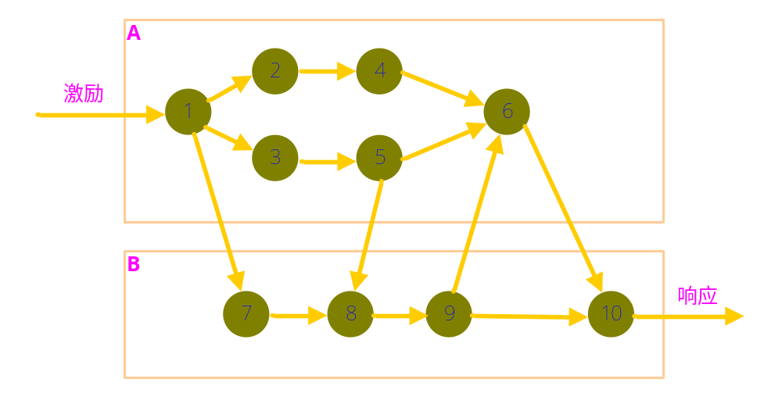
静态调度
预先给出所有任务的列表及运行时间
给出所要运行任务的静态运行顺序
Notes:
©2005 Microsoft Corporation. All rights reserved.
This presentation is for informational purposes only. Microsoft makes no warranties, express or implied, in this summary.

Slide 26
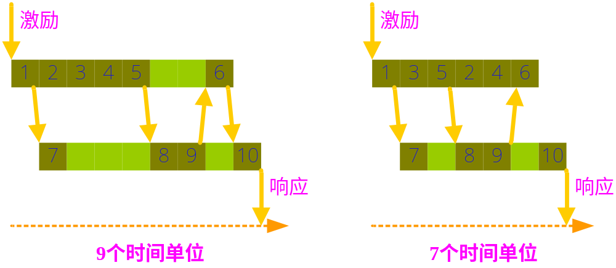
可能的调度方式
Notes:
©2005 Microsoft Corporation. All rights reserved.
This presentation is for informational purposes only. Microsoft makes no warranties, express or implied, in this summary.

Slide 27
动态与静态调度的对比
静态调度适合时间触发系统
静态调度需要事先仔细设计，花很大力气去考虑选择各种各样的参数，通过大范围的设计，能够处理最不可能的事件
动态调度适合事件触发系统
动态调度不要求事先做多少工作，在执行期间动态作出决定，不能保证系统一定能够满足要求，需要大量的测试
Notes:
©2005 Microsoft Corporation. All rights reserved.
This presentation is for informational purposes only. Microsoft makes no warranties, express or implied, in this summary.

Slide 28
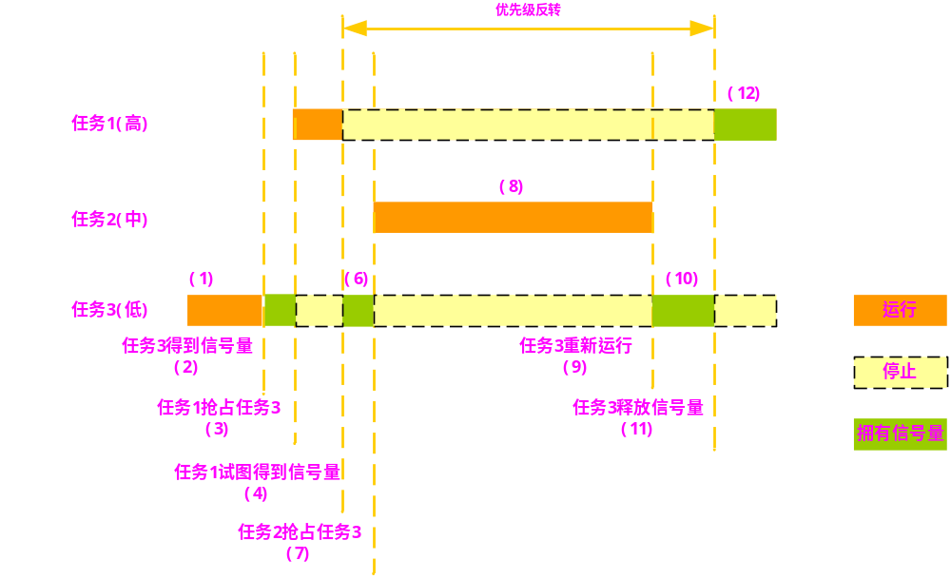
优先级反转
优先级反转是实时系统出现最多的问题
Notes:
©2005 Microsoft Corporation. All rights reserved.
This presentation is for informational purposes only. Microsoft makes no warranties, express or implied, in this summary.

Slide 29
优先级反转解决方法
方法一：在任务3使用共享资源时，提升任务3的优先级，任务完成后予以恢复，任务3的优先级必须升至最高，高于允许使用该资源的任何任务
方法二：优先级继承(priority inheritance)，内核能够自动变换任务的优先级
方法三：优先权极限，系统把每一个临界资源与1个极限优先权相联系。这个极限优先权等于系统此时最高优先权加1。当1个任务进入临界区时，系统便把这个极限优先权传递给这个任务，使得这个任务的优先权最高；当这个任务退出临界区后，系统立即把它的优先权恢复正常，从而保证系统不会出现优先权反转的情况。
Notes:
©2005 Microsoft Corporation. All rights reserved.
This presentation is for informational purposes only. Microsoft makes no warranties, express or implied, in this summary.

Slide 30
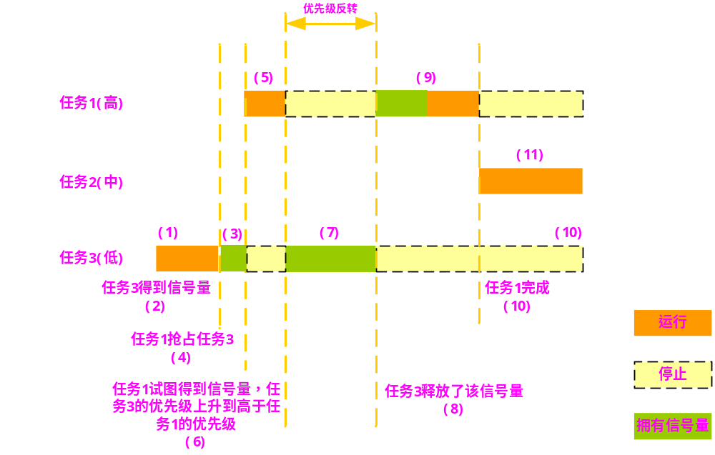
解决方法示意图
Notes:
©2005 Microsoft Corporation. All rights reserved.
This presentation is for informational purposes only. Microsoft makes no warranties, express or implied, in this summary.

Slide 31
操作系统结构
Notes:
©2005 Microsoft Corporation. All rights reserved.
This presentation is for informational purposes only. Microsoft makes no warranties, express or implied, in this summary.

Slide 32

现代操作系统的特征
微内核体系结构
多线程
对称多处理器
分布式操作系统
面向对象设计
Notes:
©2005 Microsoft Corporation. All rights reserved.
This presentation is for informational purposes only. Microsoft makes no warranties, express or implied, in this summary.
单块内核：包括调度、文件系统、网络、设备驱动程序、存储管理都是由一个单块内核提供的。作为一个进程实现，所有元素共享相同的地址空间。
微内核：只给内核分配一些最基本的功能，包括地址空间、进程间通信和基本调度。其他操作系统服务都是由运行在用户模式下且与其他应用程序类似的进程提供，这些进程可根据特定的应用和环境需求进行定制。

Slide 33
微内核组织结构的优点
一致接口
可扩展性
灵活性
可移植性
可靠性
分布式系统支持
对面向对象操作系统的支持
Notes:
©2005 Microsoft Corporation. All rights reserved.
This presentation is for informational purposes only. Microsoft makes no warranties, express or implied, in this summary.

Slide 34
微内核结构
应用程序
页面管理器
地址空间
函数调用
恢复
页错误
微内核
Notes:
©2005 Microsoft Corporation. All rights reserved.
This presentation is for informational purposes only. Microsoft makes no warranties, express or implied, in this summary.

Slide 35
微内核IO和中断管理
driver thread:
do
{
wait_for (msg, sender);
if (sender == my_hardware_interrupt)
{
read/write I/O ports;
reset hardware interrupt;
}
else
{
…
}
} while(true);
Notes:
©2005 Microsoft Corporation. All rights reserved.
This presentation is for informational purposes only. Microsoft makes no warranties, express or implied, in this summary.

Slide 36
* 传统的UNIX系统结构分析
* 现代UNIX系统结构分析
* LINUX系统结构分析
Notes:
©2005 Microsoft Corporation. All rights reserved.
This presentation is for informational purposes only. Microsoft makes no warranties, express or implied, in this summary.

Slide 37
传统的UNIX操作系统结构
UNIX命令
和库
系统调用接口
内核
硬件
用户程序
Notes:
©2005 Microsoft Corporation. All rights reserved.
This presentation is for informational purposes only. Microsoft makes no warranties, express or implied, in this summary.

Slide 38
传统的UNIX系统内核
用户级
用户程序
库
陷阱
内核级
系统调用接口
文件
子系统
进程控制
子系统
IPC
进程间通信
缓冲区
调度器
内存管理
字符设备
块设备
设备驱动程序
硬件控制
硬件
Notes:
©2005 Microsoft Corporation. All rights reserved.
This presentation is for informational purposes only. Microsoft makes no warranties, express or implied, in this summary.

Slide 39
现代UNIX系统内核
a.out/coff/elf
exec
切换
文件映射
设备映射
匿名映射
虚拟
内存
vnode/vfs
接口
NFS
FFS
RFS
s5fs
公共设施
块设备
切换
调度
框架
磁盘驱动
磁带驱动
分时进程
系统进程
流
网络驱动/tty驱动
Notes:
©2005 Microsoft Corporation. All rights reserved.
This presentation is for informational purposes only. Microsoft makes no warranties, express or implied, in this summary.

Slide 40
LINUX操作系统内核结构
内存管理程序
MM
虚拟文件系统
VFS
子进程调度
SCHED
进程间通信
IPC
网络接口
NET
依赖于
Notes:
©2005 Microsoft Corporation. All rights reserved.
This presentation is for informational purposes only. Microsoft makes no warranties, express or implied, in this summary.
Linux是单块结构，它的模块化结构克服了在开发和发展内核过程中所遇到的功能
动态连接：当内核已经在内存中运行时，内核模块可以被加载和连接到内核。模块也可以在任何时候断开链接，从内存中移出。
可堆栈模块：模块按层次排列，当被高层的客户模块访问时，它作为库。当被底层的模块访问时，它们作为客户。

Slide 41
LINUX操作系统内核组件
进程
…
…
用户级
信号
系统调用
进程调度器
文件系统
网络协议
虚拟内存
内核
字符设备驱动
块设备驱动
网络设备驱动
陷阱和错误
物理内存
中断
CPU
系统内存
终端
磁盘
网络接口控制器
硬件
Notes:
©2005 Microsoft Corporation. All rights reserved.
This presentation is for informational purposes only. Microsoft makes no warranties, express or implied, in this summary.

Slide 42


Notes:
©2005 Microsoft Corporation. All rights reserved.
This presentation is for informational purposes only. Microsoft makes no warranties, express or implied, in this summary.

